Slide 1
Struts2第一章
初识Struts2

Slide 2
课程目标
理解框架在项目开发中的作用
熟练掌握Struts框架的构建方式
熟练掌握Struts中类型转换器的使用
熟练掌握Struts中拦截器的使用
熟练掌握OGNL表达式及相关标签的应用
熟练掌握Struts中验证框架的应用
熟悉国际化的使用
会使用框架解决项目中的问题

Slide 3
本章目标
了解Struts2的执行过程
熟练掌握Struts2框架的构建
熟悉Struts2的配置文件与部署

Slide 4

框架
什么是框架？
楼房框架的好处
塑造楼房的外形
空间结构的划分
提高抗压性
…………

Slide 5
框架
框架的概念
为什么要使用框架
可重用代码
可重用设计
分布式组件管理，便于组件的复用和分离
结构统一
降低开发成本
框架(Framework)是整个或部分系统的可重用性设计概念上的结构，
用于解决或处理复杂的问题

Slide 6



框架
Java中框架
最著名的ORM框架，实现数据层操作
Java领域最著名的框架，MVC设计的事实标准
JavaEE应用程序的集成框架，任何Java应用都能从中受益

Slide 7
Struts2介绍
Struts2框架
Struts2相比于Struts1的优势
与JSP/Servlet低耦合
业务模型不需要考虑线程安全
业务模型为POJO类
表单模型的简化
丰富的视图技术支持
AOP设计与拦截器的运用
完善的数据类型转换
OGNL表达式的支持
Struts2是Struts1的下一代产品，是在Struts1和WebWork的技术基础上进行了合并的全新MVC框架
Struts2与Struts1体系结构差异巨大，以WebWork为技术为核心衍生，相较于Struts1，Struts2更像WebWork的新版本

Slide 8

Struts2介绍
为什么要使用Struts2
传统的MVC Model2设计有什么缺陷？
Struts框架是Apache致力于推高JavaEE技术标准的产物，MVC框架的公认标准
核心控制器在新增业务模型时需要同步修改Servlet
业务模型与Servlet API耦合性强

Slide 9
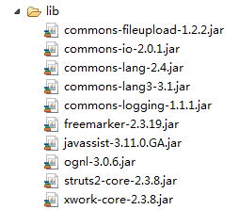
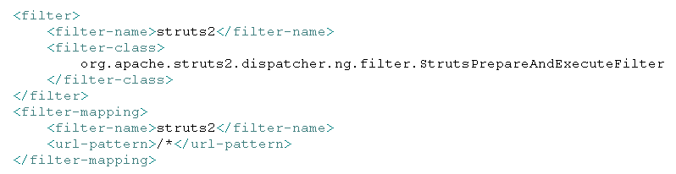
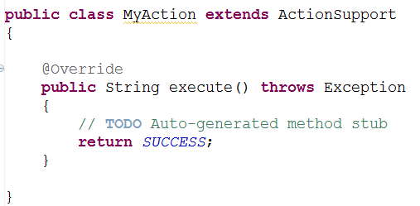
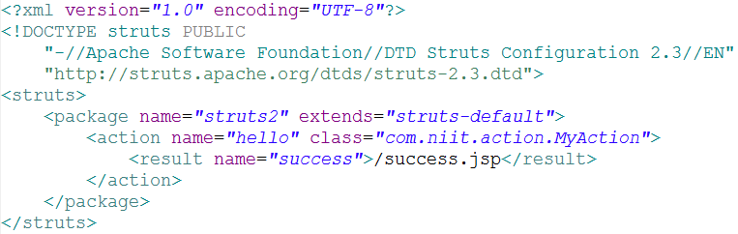
框架搭建
构建Struts2项目步骤
导入框架所需的jar包
配置web.xml的核心控制器
创建模型
配置struts.xml

Slide 10
框架搭建
注意要点：
Struts2以过滤器作为请求的拦截手段
核心控制器为StrutsPrepareAndExecuteFilter
Struts.xml需要配置在classpath路径下
Struts.xml中的package必须配置extends属性，且值为struts-default

Slide 11
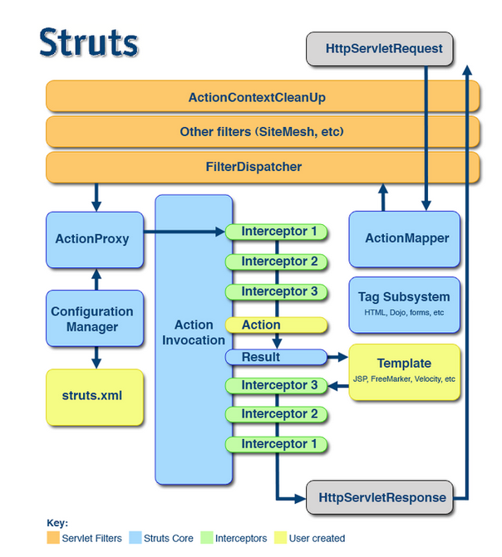
执行流程

Slide 12
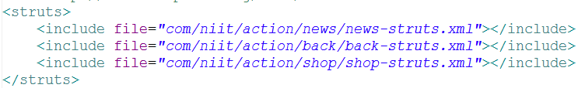
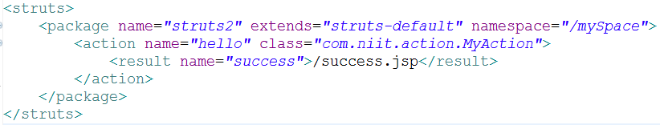
框架搭建
分布式管理struts.xml
URL的分布管理
Struts2允许在多个包中构建配置文件，在classPath的struts.xml统一管理
如果struts.xml属于物理上的区分，namespace则属于逻辑上的区分，通过设定namespace允许在URL中体现分布在不同package中的action对象

Slide 13
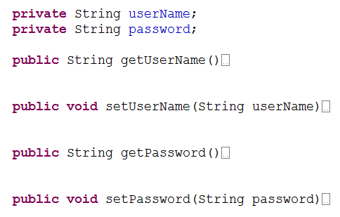
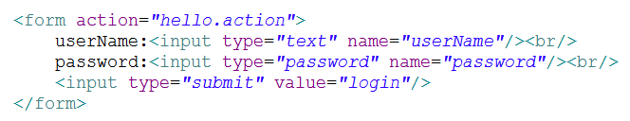
框架搭建
Action如何获取提交表单数据
JSP页面的表单元素指定name属性
Action类中声明同名属性
提供属性的getter , setter方法

